Slide 1
Из опыта работы родительского клуба «Абвгдейка» за 2019-2021 учебные года
Подготовила: Иванова Марина Валерьевна, учитель-логопед МБОУ «Подюжская СШ им.В.А.Абрамова»

Slide 2
Цель программы:
Оказывать педагогическую поддержку родителям ребенка с речевой патологией в обучении грамоте детей.

Slide 3
Задачи программы:
1.Изучить «пробелы» знаний и умений родителей через анкетирование;
2.Убедить родителей в том, что их взаимодействие с учителем-логопедом и педагогами является важнейшим условием всестороннего развития детей;
3.Дать родителям знания о развитии фонематического слуха, мелкой моторики, слухового внимания, зрительной памяти, звукового анализа и синтеза слов через игровой тренинг.

Slide 4
Программа носит инновационный характер. Используемые в ней технологии групповой деятельности с родителями содержат степень новизны, значимости и соответствуют современным требованиям и современным социальным приоритетам
Участники клуба – родители первоклассников.
Во второй половине дня родителям первоклассников 1-2 раза в месяц предлагается поучаствовать в семинарах-практикумах. Ввиду короновирусной инфекцией с марта 2020 года работа клуба перешла в онлайн-формат.

Slide 5
Тематическое планирование:
Организационная встреча. Знакомство с планом работы клуба. Анкетирование родителей. Консультация для родителей «С чего начать»
2. Семинар-практикум для родителей «Артикуляционная гимнастика»
3. Практикум в форме «Мирового кафе» «Фонематический слух ребенка и его умение проводить звуковой анализ»

Slide 6
Тематическое планирование:
4.Практикум для родителей «Что сделать для того, чтобы ребенок хотел читать. Советы родителям.» Составление кроссворда родителями детям «Угадай-ка»
5. Практикум для родителей
« Нейрологопедическая коррекция» с целью межполушарного взаимодействия»
6. Семинар-практикум для родителей «Игры на кухне» Изготовление родителями пособий по развитию мелкой моторики

Slide 7
Тематическое планирование:
7. Игры дома для автоматизации поставленных звуков. Представление родителями пособий по автоматизации звуков.
8. Практикум «Профилактика и коррекция дисграфии. Эффективные приемы и методы по данной теме дома.»
9. Практикум «Методы ИЗО-терапии дома»
Мастер-класс по данной теме с родителями

Slide 8
Тематическое планирование:
10. Нетрадиционные технологии по закреплению поставленных звуков в логопедии.
11. Изготовление с родителями пособий по развитию навыков чтения. Анкетирование родителей «Результаты работы родительского клуба»

Slide 9
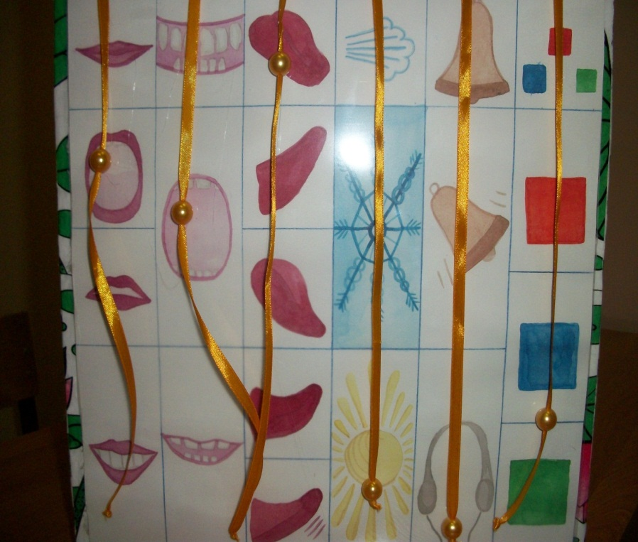
Игра «Дай характеристику звуку»
Цель игры: научить ребёнка давать характеристику гласному или согласному звуку по плану: положение губ, зубов, языка, для согласного звука определение звонкости -глухости; твердости-мягкости.
Описание игры: Взрослый показывает схему характеристики звука, ребенок опускает бусинки на те позицию, характерные заданному звуку.

Slide 10
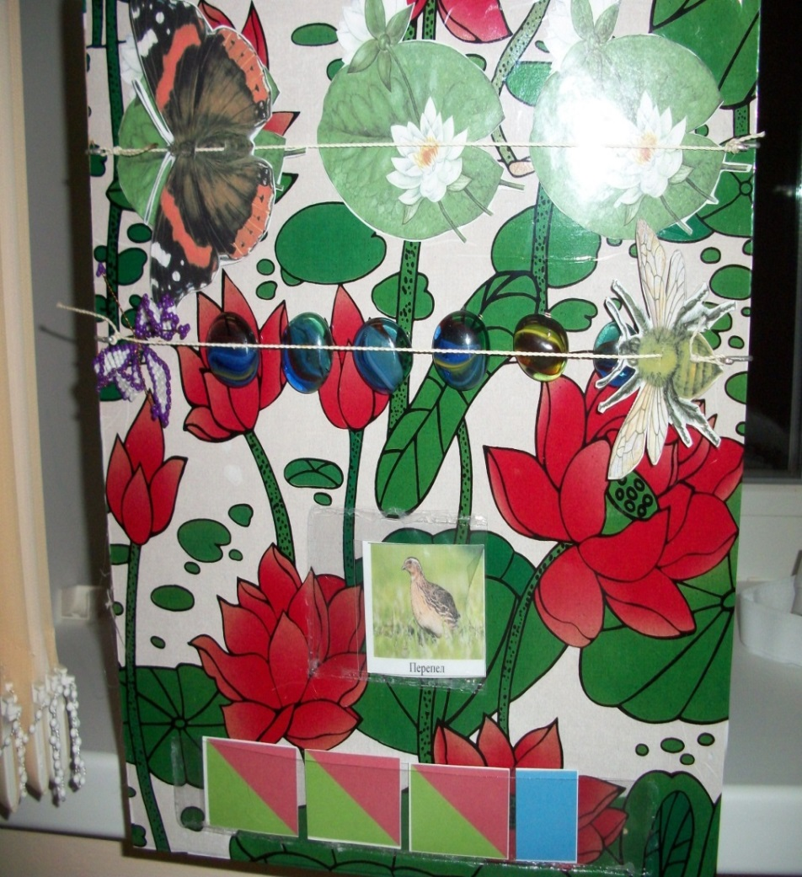
Игра «Где находится звук»
Цель: научить ребенка определять звук в слове (в начале, середине или конце слова).
Ход игры: взрослый показывает детям картинки, выделяя заданный звук в слове голосом, спрашивает, где находится заданный звук: в начале, середине или конце слова. Ребенок передвигает бабочку-адмирал на соответствующую кувшинку (1,2,3).

Slide 11
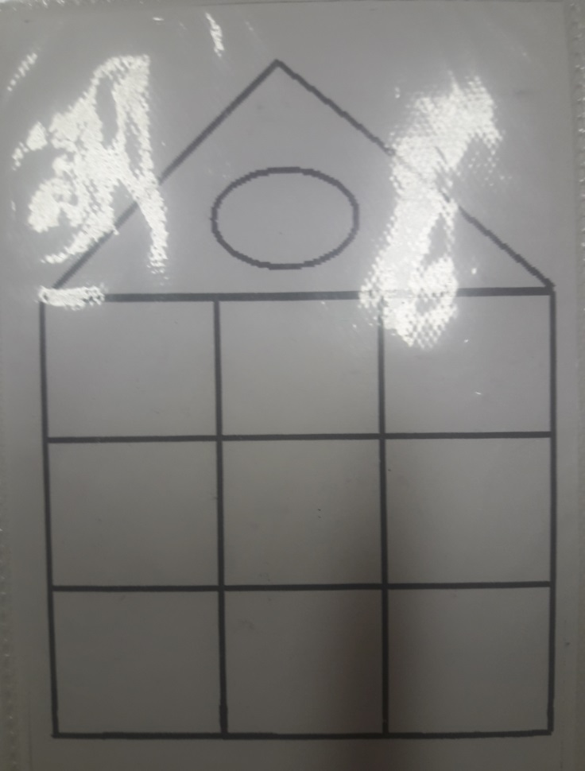
Выделение звука на фоне слова
Игра «Домик»
Нарисовать домик на бумаге, положить его в файл. Домик надо заселить буквами С и Ш ( можно другими звуками, которые закрепляет произношение ребенок). Родитель называет слова, а ребенок заполняет клетки квадратов Х или О фломастером: если услышите звук С-О, если Ш-Х. Игра по типу игры крестики-нолики.
Если по диагонали, вертикально или горизонтально вышел Х, то на крыше пишем букву Ш, если О, то на крыше заселяем букву С.

Slide 12
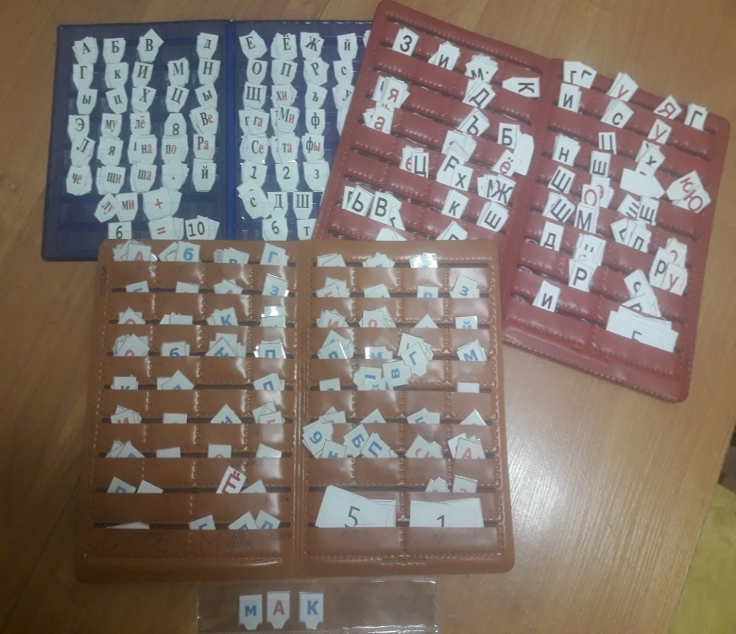
Работа с разрезной азбукой
Цель. Учить анализировать слова и работать над составлением новых слов.
Нужно составить ряд слов, каждое из которых отличается от предыдущего только одной буквой; добавить одну букву к слову; убрать одну букву из слова; поменять одну букву на другую (гласную; согласную), чтобы получилось новое слово; придумать слова, состоящие из трех букв, в которых вторая и третья буквы известны (..ом - дом, ком, сом).

Slide 13
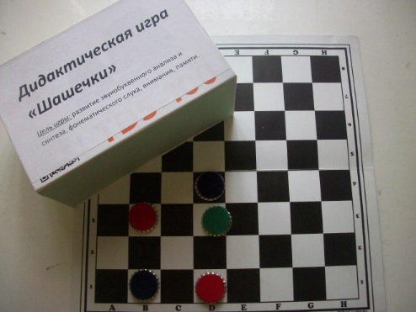
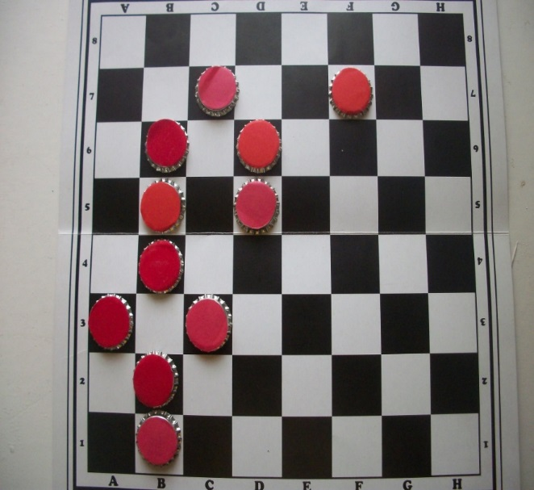
«Шашечки»
Перед вами шахматное поле 8х8. и пробочки разного цвета. Красный цвет –гласный звук; синий цвет- твердый согласный, зеленый цвет- мягкий согласный.
1 вариант
Сейчас мы поучимся сначала выделять гласные звуки.
Я называю слово- а вы ставите красные фишки на то место, где они находятся.
Слова: сом, лещ, окунь, кит, щука, судак, треска.
-Какое слово по счету начинается на гласный звук?
-какие слова заканчиваются на гласный звук. Назовите.
-Кто назовет слова с одним слогом?
-Назовите слова с 2 слогами?
-Кто из вас может повторить названия рыб по памяти и глядя на схемы. (выставляются картинки)
-Где обитают?
-Какие из этих рыб хищные?
-Какие нехищные?
-Чем питаются?
Запись, составьте устно предложение с любым словом.

Slide 14
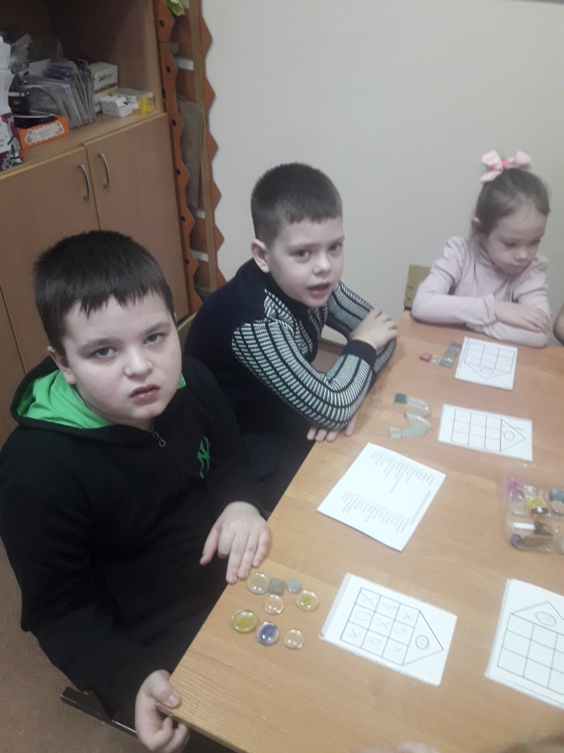
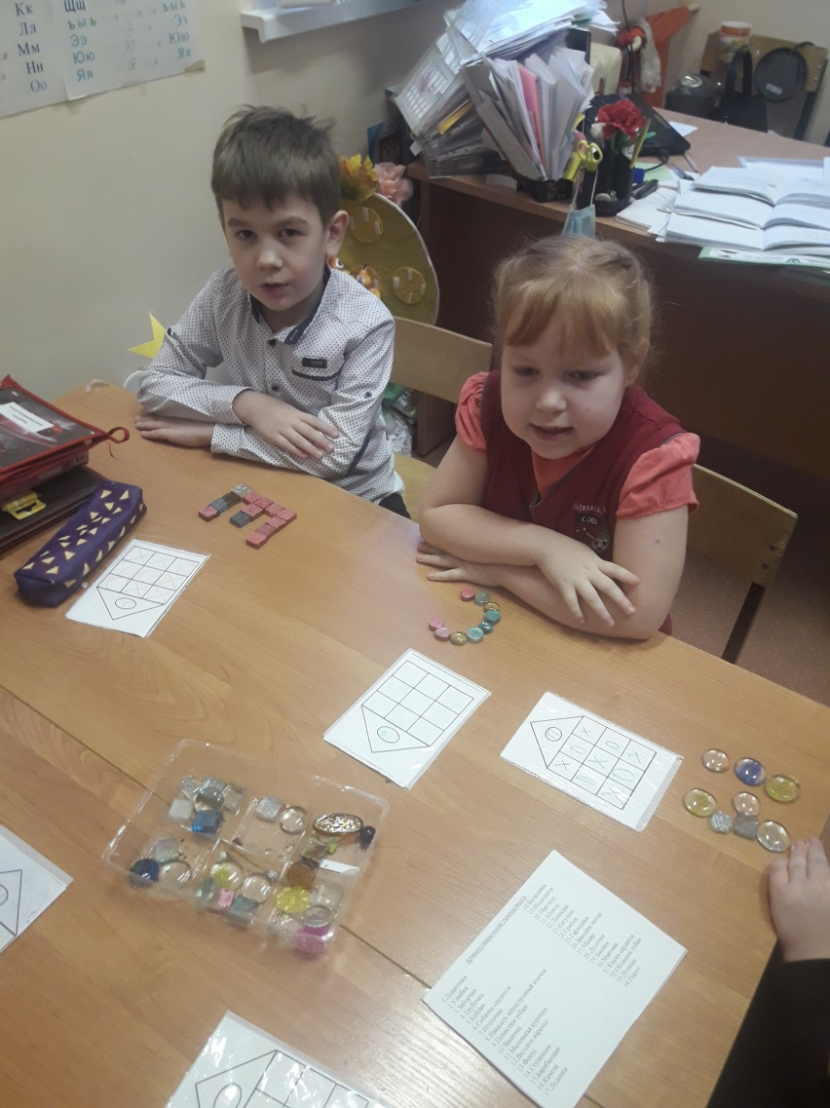
Выкладывание букв из камешков

Slide 15
Эффективность программы.
Анкетирование родителей по результатам обучения в родительском клубе показывает, что родители получают практические умения по обучению играм в домашних условиях по изученным темам.

Slide 16
СПАСИБО ЗА ВНИМАНИЕ

